Slide 1
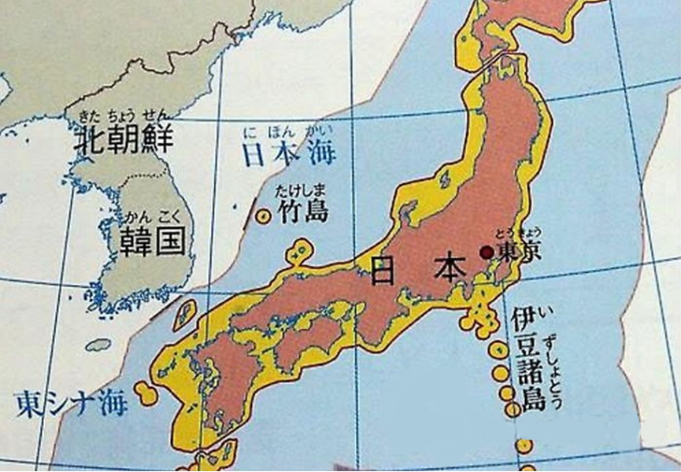
일본의 영토와
영토문제

Slide 2
*주제 : 연도별 영토상황, 그리고 류큐왕국과 오키나와 현의 영토문제
8조
21602619
한가인

Slide 3
목차

Slide 4
목차
1871년 이후 일본의영토상황
제 2차 세계대전 때와 그후 영토상황
류큐왕국과 오키나와 현

Slide 5
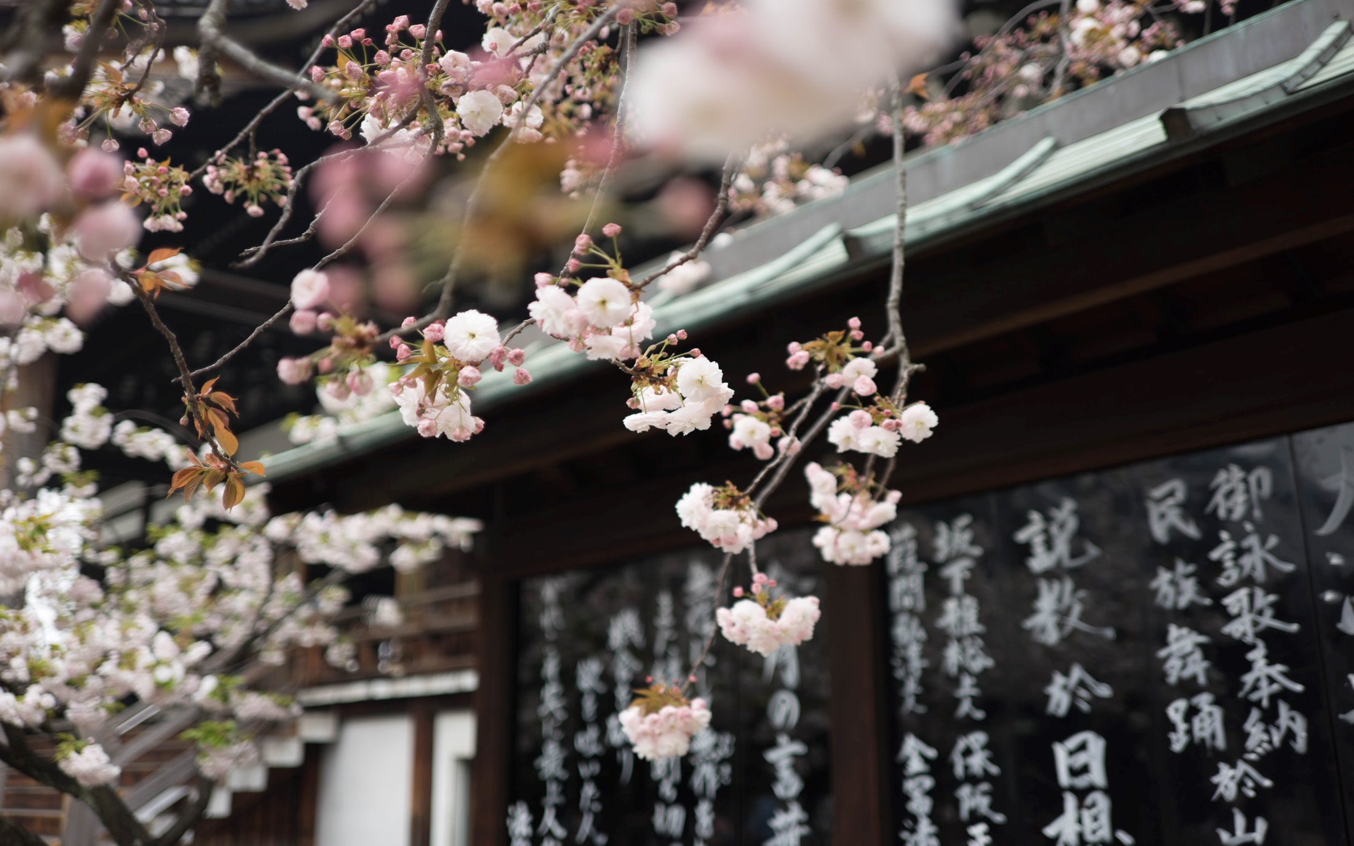
1871년 이후 일본의영토상황

Slide 6
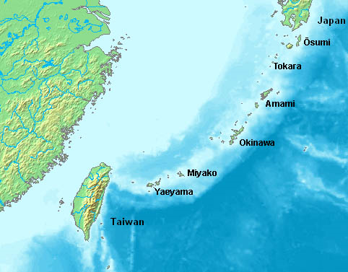
1871년 이후 일본의 영토상황
류큐
원래 류큐는 독립 왕국으로 명나라와 조선에게 조공을 바치기나 표류한 어민들을 송환하는 등 동아시아 세계의 비중있는 조연 역할.
현재는 일본의 일부인 오키나와 현으로서 편입.

Slide 7
제 2차 세계대전 때와 그후 영토상황

Slide 8
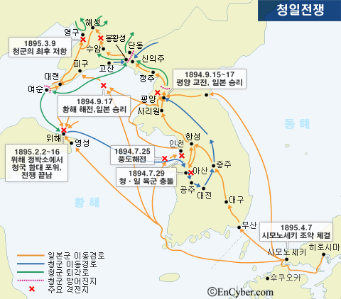
제 2차 세계대전 때와 그후 영토상황
일본은 류큐를 일본 영토로 간주 → 대만합병을 의도하여 류큐인 살해를 문책한다는 명분
※ 결과 : 1874년에 대만을 침공했으나 결국 전염병 등의 원인으로 실패.

Slide 9
류큐왕국과 오키나와 현

Slide 10
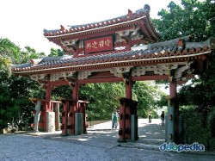
ㄱㅎㅎㄱㄱㅎㄱㄱㄱㅎㄱㅎㄱㄷㅎㄷㄱㅎㄷㄱ
류큐왕국과 오키나와 현
일본 오키나와현 나하, 중국과 류큐왕국의 문화가 조화를 이룬 건축물로 오키나와를 상징.
16세기 류큐왕국의 대표 건축물.

Slide 11
관련 동영상

Slide 12
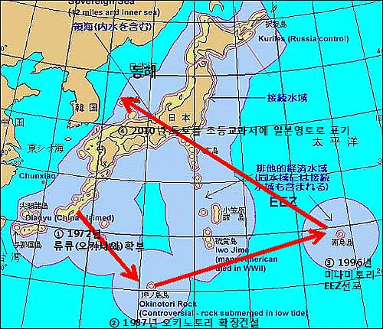
류큐

Slide 13
출처
https://namu.wiki/w/%EC%98%A4%ED%82%A4%EB%82%98%EC%99%80/%EC%97%AD%EC%82%AC/%EC%9D%BC%EB%B3%B8%20%EC%A0%9C%EA%B5%AD
https://namu.wiki/w/%EB%A5%98%ED%81%90%20%EC%99%95%EA%B5%AD
http://terms.naver.com/entry.nhn?docId=1233239&cid=40942&categoryId=33406
http://www.dailian.co.kr/news/view/235655

Slide 14
감사합니다

